Slide 1
МАГИСТЕРСКАЯ ПРОГРАММА ПО ПОДГОТОВКЕ СОВРЕМЕННЫХ R&D-МЕНЕДЖЕРОВ (обучение в 2013-2016)
«Вас учили создавать инновации – мы научим ими управлять»
Notes:
Добрый вечер, уважаемые гости, я надеюсь, – наши будущие студенты и потенциальные работодатели! Мне хотелось бы представить нашу магистерскую программу, которая создавалась коллективом Института менеджмента инноваций Высшей школы экономики при непосредственном и активном участии Клуба директоров по инновациям – руководителей крупнейших российских компаний.

Slide 2
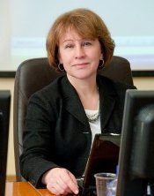
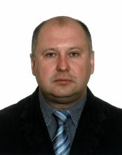
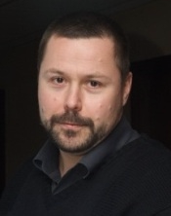
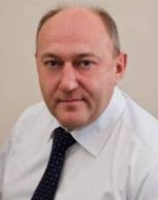
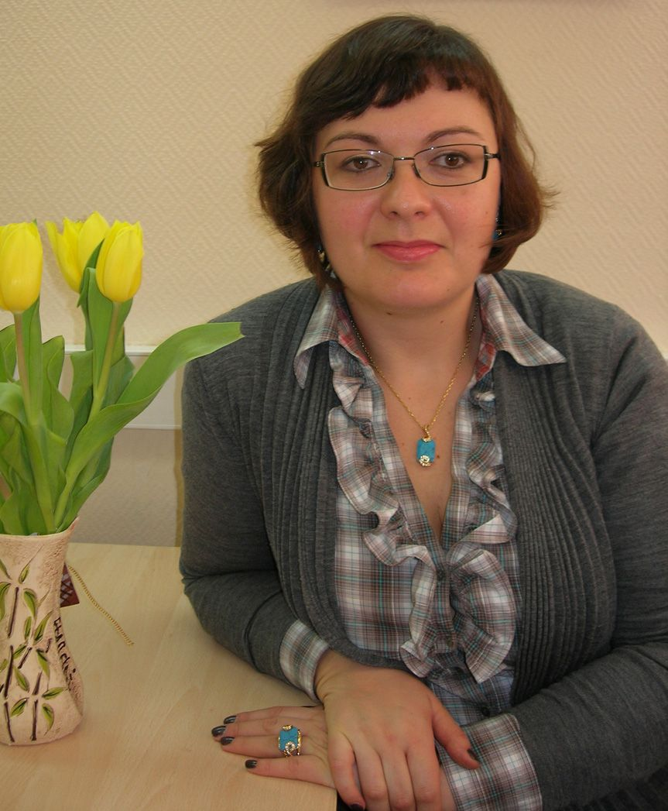
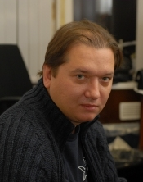
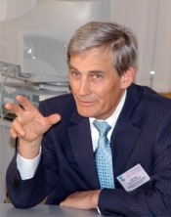
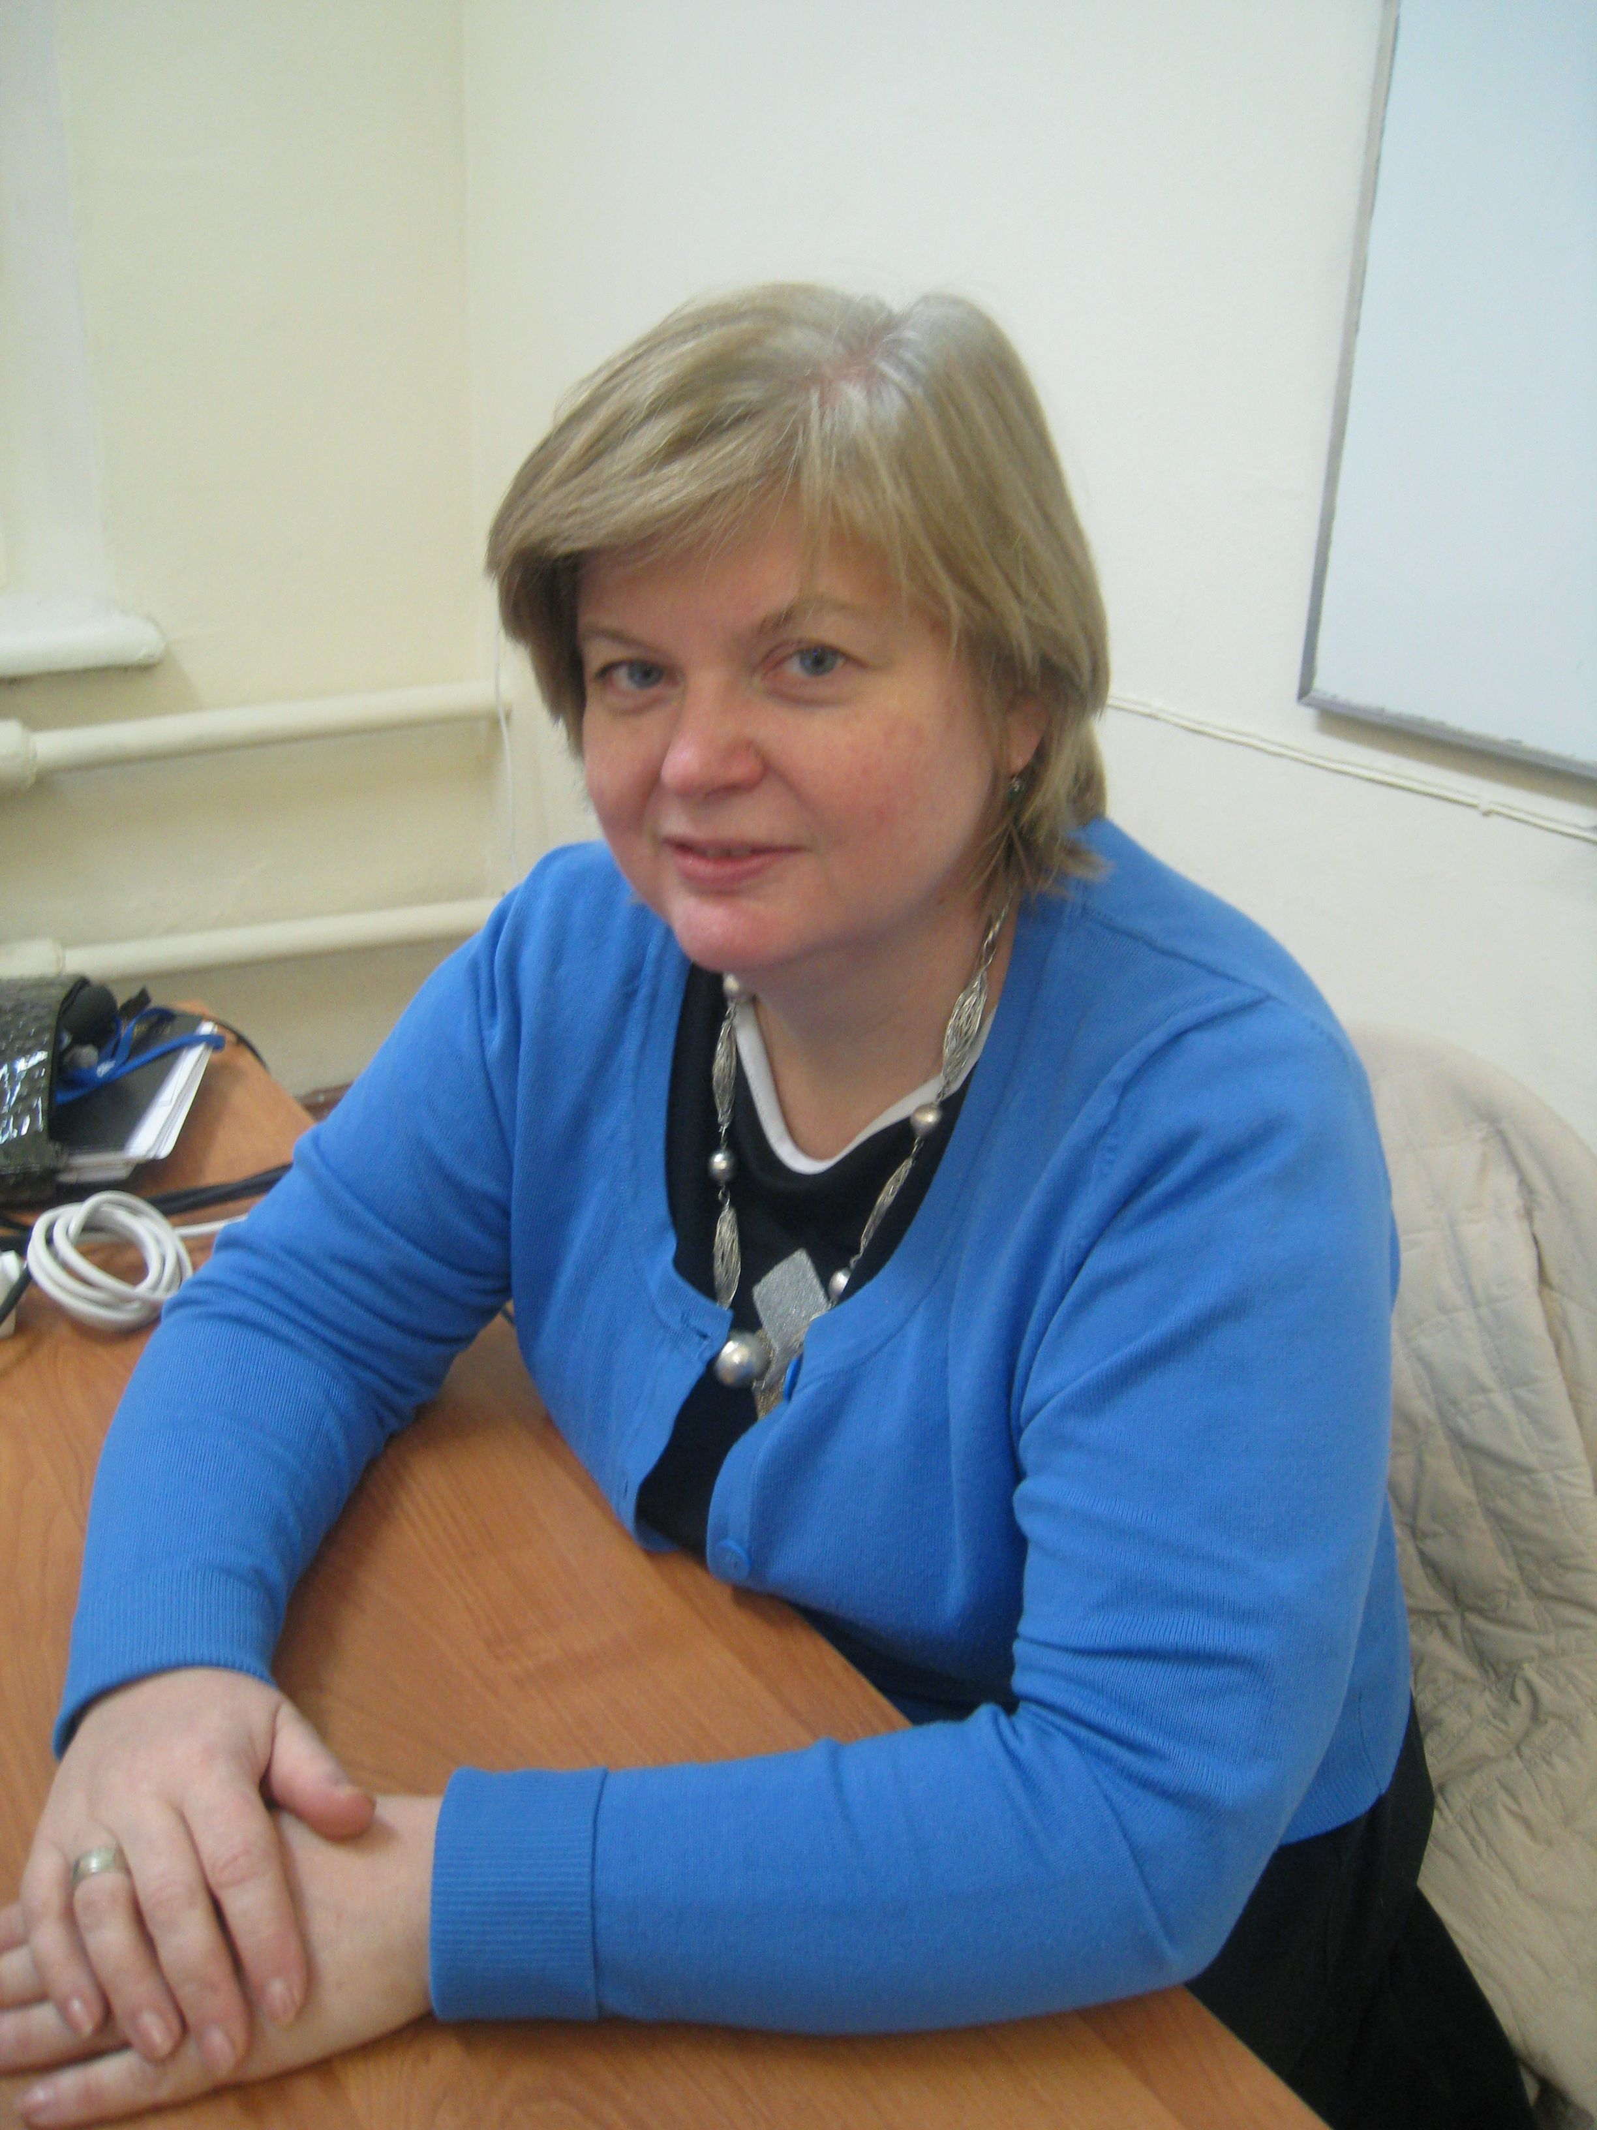
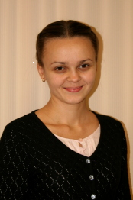
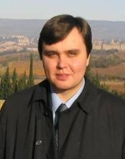
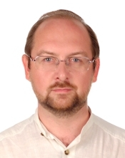
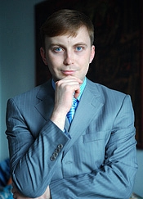
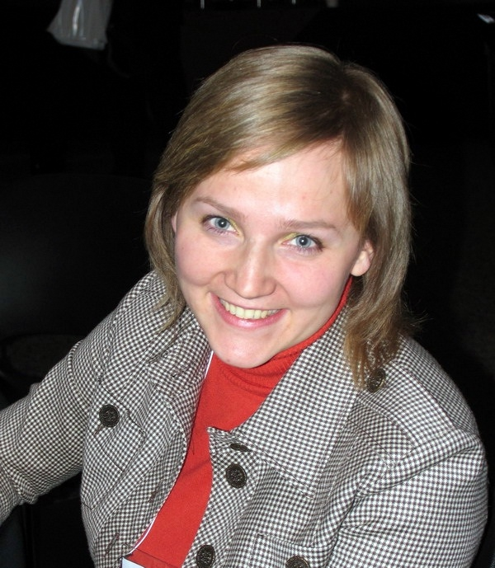
Заведующий кафедрой:
профессор, д.т.н. И.М.Бортник
Директор института: Д.С.Медовников
Команда
2
Notes:
Институт менеджмента инноваций – относительно молодое подразделение Высшей школы экономики. Созданный в 2009 году по программе инновационного развития Вышки, он собрал внутри себя исследователей инновационной сферы экономики, которые долгие годы посвятили анализу и обобщению уникального российского и зарубежного опыта инноваций. Знания, которые аккумулировал в своих стенах Институт, легли в основу образовательных технологий кафедры менеджмента инноваций, которая реализует актуальнейшую задачу – обеспечивает подготовкуспециалистов в области инновационного развития. Возглавляет кафедру человек-легенда российской инновационной сферы – доктор технических наук, профессор, Лауреат Премии Правительства России в области науки и техники 2001 года, основатель Фонда содействия развитию малых форм предприятий в научно-технической сфере Иван Михайлович Бортник. Имя Ивана Михайловича уже давно стало нарицательным, а слово сочетание «Фонд Бортника» для многих заменило официальное название этой организации, с которой начинались многие успешные инновационные бизнесы страны.

Slide 3
ЦЕЛЬ :
проведение научной и образовательной деятельности в области инноваций и подготовки кадров для инновационной сферы деятельности в Российской Федерации
ЗАДАЧИ:
разработка методологии и проведение научных и аналитических исследований в инновационной сфере деятельности;
формирование и развитие методологии управления инновационной деятельностью и на ее основе консультирование разработчиков государственных, региональных и корпоративных инновационных программ и стратегий;
подготовка и реализация образовательных программ в области управления инновационной деятельностью и инновационного предпринимательства (в том числе программ дополнительного образования)
фото
фото
фото
Цели, задачи
Notes:
На кафедре ведутся работы по трем основным направлениям: (1) развитие теории инноваций, или теоретической инноватики – относительно молодой области науки, которая исследует проблемы инновационной деятельности; (2) разработка методологии подготовки кадров для инновационной сферы деятельности; (3) собственно реализация широкого перечня образовательных программ для подготовки, профессиональной переподготовки и повышения квалификации специалистов, работающих как на инновационно активных предприятиях, так и в организациях инновационной инфраструктуры.

Slide 4
Кафедра менеджмента инноваций
Магистерская программа
«Управление исследованиями, разработками и инновациями
в компании»
Клуб
директоров по науке и инновациям
Фабрика кейсов
Корпоративное обучение
(мастер-классы,
тренинги, эдъютеймент)
Программы дополнительного
профессионального
образования
Исследования

Slide 5
ОСОБЕННОСТИ РОССИЙСКИХ
ИННОВАЦИОННО АКТИВНЫХ
ПРЕДПРИЯТИЙ
Преимущественно сырьевые компании или естественные монополисты
Работа на внутреннем и внешнем рынках
Рост интереса российских корпораций к инновационном решениям
Возрождение отраслевой науки в корпоративном формате
Перенос фокуса внимания корпоративных R&D
центров с самостоятельного выполнения НИОКР на формирование кооперационной сети.
Выделение специальных структур, ответственных за инновационную деятельность
Результаты исследований
5
Notes:
Еще одна особенность нашей программы – в отличие от других российских университетов, где также есть магистерские программы по инноватике, мы ориентируемся на крупные и средние компании. Вопреки распространенному мифу о том, что инновации создаются в малых компаниях, мы уверены – и это доказывают проведенные нами исследования – двигателями инновационного развития в российских условиях являются крупные компании, только они обладают и необходимым потенциалом для освоения технологических инноваций и ресурсами для их продвижения на рынке. Поэтому мы наших студентов не ориентируем, как в других университетах, на создание собственного бизнеса, но готовим к эффективному корпоративному инновационному предпринимательству, сотрудничеству и кооперации в процессе разработки и реализации инновационных проектов. Это, своего рода «социальный заказ» Клуба директоров по инновациям, члены которого постоянно сетуют на отсутствие специалистов, способных реализовать функции инновационного развития в крупных компаниях. По их словам, есть хорошие инженеры, способные решать отдельные задачи, но нет специалистов, которые видели бы процесс целиком: от появления идеи нового продукта или технологии – до его практического применения. Конструктор не только должен найти красивое техническое решение, но иметь представление о том, кто и как будет пользоваться его изделием… Именно это стало «изюминкой» нашей магистерской программы. Именно это, как мы надеемся, станет ключевым конкурентным преимуществом наших выпускников на рынке труда.

Slide 6
АКТУАЛЬНЫЕ ЗАДАЧИ РОССИЙСКИХ ПРЕДПРИЯТИЙ В ИННОВАЦИОННОЙ СФЕРЕ
Фактически «с нуля» создать эффективную, соответствующую реалиям рыночной экономики внутрикорпоративную систему управления инновационной деятельностью
Перестроить сложившуюся в период административно-плановой экономики систему отраслевых научно-исследовательских организаций с учетом требований конкуренции и рынка
Расширить области применения «открытой модели» организации инновационного процесса
Необходимы компетентные кадры для управления R&D и инновациями
Аналитика
6
Notes:
Какие задачи решают наши студенты? Уже после первого года обучения в рамках курсовых работ были выполнены такие научно-практические проекты, как:
- взаимодействие университета и бизнеса в рамках построения регионального инновационного кластера;
- анализ направлений развития генерирующих активов крупной энергокомпании;
- разработка подхода к созданию системы управления знаниями в компании;
- проектирование научно-исследовательских центров в компании;
- формирование территориальных инновационных кластеров;
развитие мотивационной системы энергохолдинга в отношении инновационной деятельности и др.

Slide 7
Ляпина Светлана Юрьевна
О преподавателе
доктор экономических наук, профессор кафедры менеджмента инноваций НИУ ВШЭ,
Лауреат Премии Правительства РФ в области образования,
научный руководитель магистерской программы «Управление R&D&I”
исполнительный директор ООО «Центр консалтинга в инновационной сфере»
Учебные курсы
Профессиональные интересы
Теоретическая инноватика,
Управление инновационными процессами,
Управление рисками
и др.
Проблемы инновационной деятельности,
Управление рисками стратегического развития
Наши преподаватели

Slide 8
ЛОГИКА ПОСТРОЕНИЯ ПРОГРАММЫ
Анализ зарубежных и российских образовательных программ по управлению инновационной деятельностью. Сотрудничество с ведущими зарубежными центрами в области образования в инновационной сфере деятельности
Богатый эмпирический материал о российской инновационной системе и анализ опыта работы инновационного бизнеса в России
Признанные в России и за рубежом научные разработки в области управления инновационной деятельностью
Запрос от профессионального сообщества (Клуб директоров по науке и инновациям)
Почему?
Notes:
Можно с полным основанием утверждать, что наша магистерская программа «Управление исследованиями, разработками и инновациями в компании» в определенной мере является уникальной для российской высшей школы. Сразу следует отметить, что направление образования «Инноватика» относится к техническим, инженерным направлениям подготовки. Именно поэтому наши студенты должны иметь базовое техническое образование, поскольку основные инновации в российских компаниях в настоящее время связаны, в большей степени, с технологическими инновациями. С другой стороны, речь идет об управлении, что требует определенной «социальной зрелости» от наших студентов. Поэтому мы приветствуем студентов, которые приходят к нам «по производственной необходимости», ощутив недостаток узко специализированного технического образования. Все наши студенты успешно совмещают работу на своих предприятиях, где решают задачи инновационного развития, и обучение на нашей программе, где прямо на занятиях нередко находятся решения этих задач. В то же время программа не является уникальной и экспериментальной – именно так построены программы подготовки лидеров инновационного бизнеса в лучших образовательных центрах за рубежом. Опыт и взаимодействие с зарубежными университетами и привлечение профессоров, работающих в европейских и североамериканских университетах – это тоже визитная карточка нашей программы.

Slide 9
ФАКТОРЫ УСПЕХА ПРОГРАММ ПО УПРАВЛЕНИЮ НИОКР И ИННОВАЦИЯМИ
Сильные факультеты менеджмента или инженерные школы (иногда – подразделения менеджмента и предпринимательства на инженерных факультетах)
Практическая направленность дисциплин и выпускной квалификационной работы
Стажировки за рубежом и в ведущих компаниях, включенное образование, студенческая мобильность
Независимая и объективная экспертиза выпускной работы
Гибкий график обучения
Связь с производством или с «реальной жизнью»
Опыт партнеров
Notes:
В основе построения магистерской программы лежит лучший мировой опыт подготовки кадров для инновационной сферы. Именно приведенные на слайде факторы успеха аналогичных программ в зарубежных университетах составили парадигму нашей магистерской программы.

Slide 10
ПРОБЛЕМЫ РОССИЙСКИХ ВУЗОВСКИХ ПРОГРАММ ПО УПРАВЛЕНИЮ НИОКР И ИННОВАЦИЯМИ
Малоэффективное взаимодействие «вуз – работодатель», недооценка вузовского потенциала или завышенные требования к выпускникам программ
Копирование западных программ без учета российского контекста
Переименование программ дисциплин без адаптации их содержания
Отсутствие прозрачной логики построения программы обучения, связи дисциплин
Недостаточное подкрепление теории эмпирическими данными
Слабый учет культурно-исторического контекста и нетехнологических факторов
Российские аналоги?
Notes:
В отличие от других российских университетов мы сразу же шли от потребностей потенциальных работодателей в лице Клуба директоров по инновациям. И состав, и содержание дисциплин в первую очередь определяли практики – руководители инновационных подразделений российский крупных компаний. Большую помощь в разработке программы приняли наши зарубежные партнеры (в частности, университет Твенте (Голландия)). Все преподаваемые дисциплины программы разработаны по уникальным авторским методикам, а их авторы являются не только известными учеными, но и непосредственно работают или занимаются консалтинговой деятельностью в инновационной сфере. Все программы дисциплин согласовываются между собой и выстраиваются по единой методологии. В итоге возникает целостное восприятие и представление об инновационной деятельности и управлении ею. Состав дисциплин программы достаточно гибкий: 2/3 студенты выбирают самостоятельно, исходя из собственных предпочтений и прогнозов карьерного роста.

Slide 11
Компетенции
ЦЕЛЬ ПРОГРАММЫ «УПРАВЛЕНИЕ ИССЛЕДОВАНИЯМИ, РАЗРАБОТКАМИ И ИННОВАЦИЯМИ В КОМПАНИИ» –
подготовка высокопрофессиональных специалистов:
способных рассматривать инновационный процесс в комплексе на протяжении всех его этапов развития и эффективно управлять им с учетом отраслевой и региональной специфики
готовых принимать активное участие в инновационной предпринимательской деятельности как в государственном, так и в частном секторе
Notes:
Мы уверены, что наши выпускники способны стать высокопрофессиональными специалистами и внести существенный вклад в решение актуальных задач инновационного развития своих предприятий, регионов и страны в целом.

Slide 12
СОДЕРЖАНИЕ ПРОГРАММЫ ОБУЧЕНИЯ
Осознание проблемы
Поиск решения
Защита и внедрение
Научно-исследовательский семинар «Современные проблемы инноватики»
Логика программы
Notes:
Логика построения программы следующая: в течение первого года обучения студенты должны осознать проблему и сформулировать задачу своего исследования. В течение второго года – найти и обосновать возможное решение проблемы, а на завершающем этапе – подготовить и защитить магистерскую диссертацию, в основе которой – научное обоснование решения выявленной проблемы. В течение всего обучения проводится научно-практический семинар, главная цель которого – помочь студентам с подготовкой диссертации с учетом современных достижений науки и практики управления инновациями.

Slide 13
МАГИСТЕРСКАЯ ПРОГРАММА: АДАПТАЦИОННЫЕ И БАЗОВЫЕ ДИСЦИПЛИНЫ
Экономика для предпринимателей и менеджеров
Проектирование бизнеса
Теоретическая инноватика
История и философия науки и техники
Стратегическое управление в инновационно активной организации
Управление инновационными процессами
Управление качеством
Управление инновационными проектами и программами
1-й год
Базис
Notes:
Все дисциплины программы делятся на базовые – обязательные для изучения и вариативные, состав которых может меняться, а сами дисциплины выбираться студентами. Базовых дисциплин 6, их состав вы видите на слайде. Предваряют изучение базовых дисциплин адаптационные курсы – экономика и проектирование бизнеса, поскольку все наши студенты, как правило, имеют недостаточный уровень подготовки в данной области.

Slide 14
МАГИСТЕРСКАЯ ПРОГРАММА: ВАРИАТИВНЫЕ ДИСЦИПЛИНЫ
Прогнозирование развития науки, техники и технологий | Национальная инновационная система
Управление знаниями | Статистика науки и инноваций
Управление исследованиями и разработками в компании | Организация и проектирование инновационного производства
Тенденции технологического развития | Инжиниринг
Теория решения изобретательских задач | Корпоративное предпринимательство
Коммерциализация результатов научно-технической деятельности | Управление интеллектуальной собственностью
Технологический аудит | Технологический маркетинг
Управление персоналом инновационной организации | Экономика инноваций
Траектории
Notes:
Вариативные дисциплины – их 8 – являются дисциплинами по выбору. В зависимости от предпочтений студентов из предложенных 16 дисциплин студент должен выбрать 8. Пары дисциплин составлялись следующим образом: в первом столбце – дисциплины, формирующие компетенции, необходимые для обеспечения управления исследованиями и разработками (ранние стадии жизненного цикла инноваций), а во втором – непосредственно инновационная деятельность, связанная с организацией производства и выведением новых продуктов на рынок (поздние стадии жизненного цикла инноваций). Однако студент может проявить и свои собственные соображения и сформировать свою собственную траекторию обучения (след. слайд)

Slide 15
МАГИСТЕРСКАЯ ПРОГРАММА: ВАРИАТИВНЫЕ ДИСЦИПЛИНЫ
Управление знаниями
Прогнозирование развития науки, техники и технологий
 | Организация и проектирование инновационного производства
 | Инжиниринг
Теория решения изобретательских задач
Коммерциализация результатов научно-технической деятельности
 | Технологический маркетинг
 | Экономика инноваций
Траектории
Notes:
Сложность для нас как для организаторов программы состоит в том, что студенты иногда готовы изучить оба курса, тогда одну из дисциплин мы включаем в качестве мастер-класса в наш научно-исследовательский семинар.

Slide 16
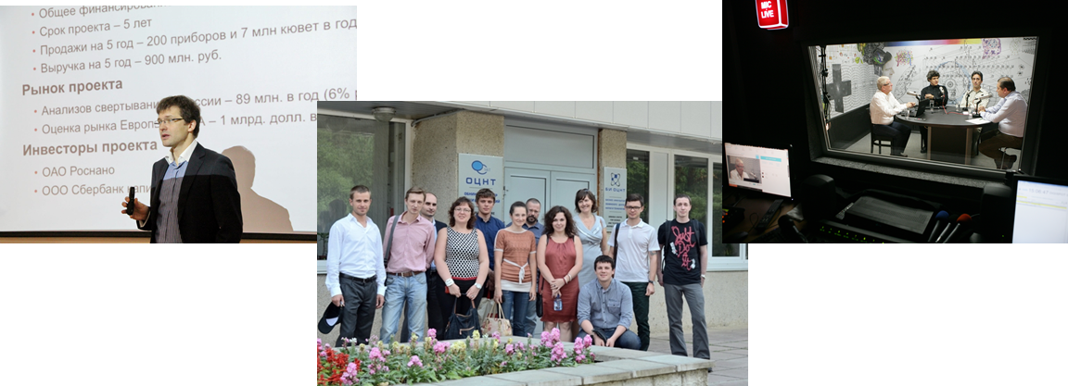
ПРАКТИЧЕСКАЯ КОМПОНЕНТА
Научно-исследовательский семинар «Современные проблемы инноватики» Мастер-классы, проводимые практиками в сфере R&D Выездные занятия Эдъютеймент
Результаты
Notes:
Практическая компонента программы составляет 50% всей программы. Это и семинар, и практики, и курсовая работа и подготовка магистерской диссертации. Лучшие результаты исследований наших студентов будут подготовлены к публикациям в научных журналах.

Slide 17
ПРАКТИЧЕСКАЯ КОМПОНЕНТА
Научно-производственная и научно-исследовательская практика
Курсовая работа
Подготовка и защита магистерской диссертации
Публикации результатов исследований
Результаты
Notes:
Практическая компонента программы составляет 50% всей программы. Это и семинар, и практики, и курсовая работа и подготовка магистерской диссертации. Лучшие результаты исследований наших студентов будут подготовлены к публикациям в научных журналах.

Slide 18
СТУДЕНЧЕСКАЯ ЖИЗНЬ
Студенческое сообщество НИУ ВШЭ
Международный обмен
Участие в мероприятиях в России и за рубежом
Нефор-мальности
18
Notes:
Как и все студенты Вышки, студенты сразу же получают доступ ко всем культурно-досуговым центрам университета.

Slide 19
УСЛОВИЯ ОБУЧЕНИЯ
Гибкий график обучения:
модульная форма обучения (по 2 недели 3 раза в год на 1-м курсе; по 2 недели 4 раза в год на 2-м курсе, 2-недельная итоговая аттестация на 3-м курсе)
Формаль-ности
19
Notes:
Программа реализуется по модульной форме: в виде нескольких очных сессий и дистанционной самостоятельной работы в течение года. Опыт проведения программы показал эффективность такой формы обучения, особенно по сравнению с очно-заочной (вечерней) формой, поскольку позволяет сконцентироваться на обучении и погрузиться в изучаемую область. На период очных сессий студентам в случае необходимости предоставляется общежитие.

Slide 20
РЕГЛАМЕНТЫ И СТАТУС ПРОГРАММЫ
Обучение ведется на русском и английском языках.
Направление : 222000.68 «Инноватика»
Форма обучения: очно-заочная
Продолжительность обучения: 2,5 года
Начало обучения: октябрь 2013 г.
Обучение осуществляется на договорной основе
Стоимость обучения: 110 тыс. руб. за семестр
График процесса:
Прием документов: 15 мая - 12 сентября УЖЕ ЗАКАНЧИВАЕТСЯ!
Конкурс портфолио: 15 мая - 20 сентября
Списки зачисленных: 20 сентября
Оплата первого семестра: до 30 сентября
Что делать?
Notes:
Оля, тут и далее Ваши слова…

Slide 21
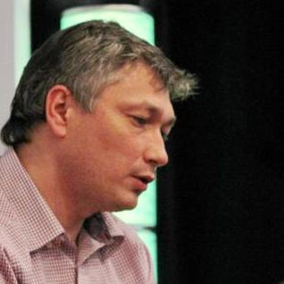
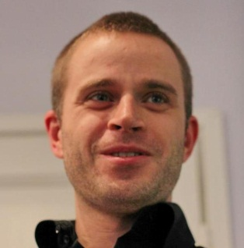
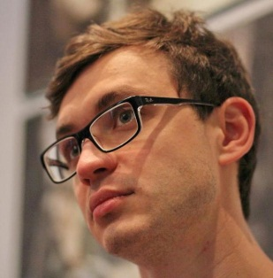
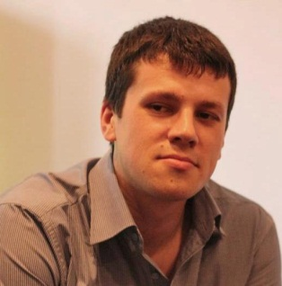
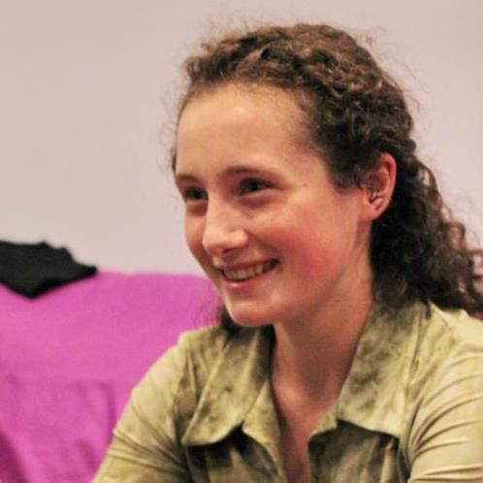
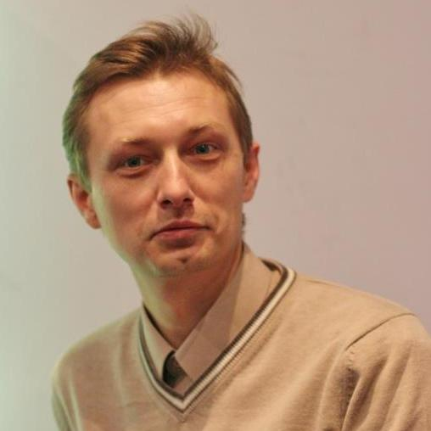
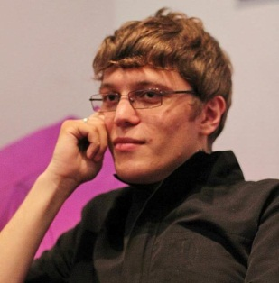
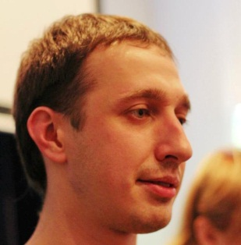
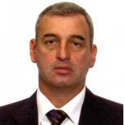
Наши студенты
Комму-никации

Slide 22
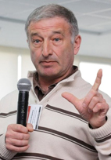
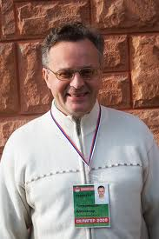
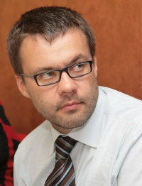
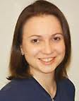
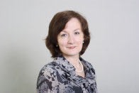
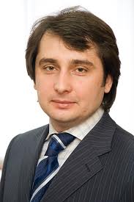
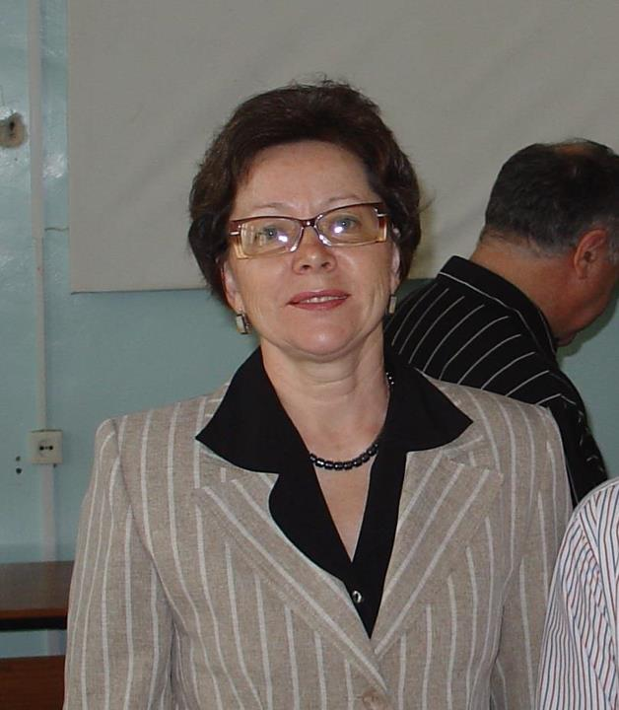
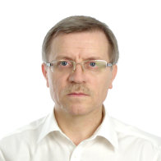
НАШИ ПРЕПОДАВАТЕЛИ
Нефор-мальности
22

Slide 23
Обращайтесь на кафедру менеджмента инноваций ИМИ НИУ ВШЭ:
тел.: (495) 698-43-87, (495) 772-95-90*33866
e-mail: inno_imi@hse.ru
ПО ВОПРОСАМ ПОСТУПЛЕНИЯ:
НАШИ ИНФОРМРЕСУРСЫ:
ИМИ НИУ ВШЭ: http://imi.hse.ru/
Магистерская программа: http://imi.hse.ru/sdi
Facebook:
http://www.facebook.com/MagistraturaInnovatika
Комму-никации

